Slide 1

স্বাগতম

Slide 2

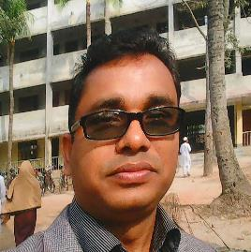

পরিচিতি
এস.এম. তৌফিক উল্লাহ্
সহকারী শিক্ষক (আইসিটি)
হয়বতনগর এ.ইউ. কামিল মাদরাসা
কিশোরগঞ্জ।
Phone : 01714-637863
e-mail : monifakir@gmail.com
বিষয় : আইসিটি
শ্রেণি : ৮ম
সময় : ৫০ মিনিট

Slide 3

প্রধানমন্ত্রী একজন মন্ত্রীর সাথে
কথা বলছেন
সরকারের উচ্চ মহলের লোকজন
সরকারি কর্মকাণ্ডে আইসিটি কিভাবে প্রয়োগ হয়?

Slide 4
আজকের পাঠ
সরকারি কর্মকাণ্ডে তথ্য ও যোগাযোগ প্রযুক্তি

Slide 5
শিখনফল
এ পাঠ শেষে শিক্ষার্থীরা……….
১। SMS কী বলতে পারবে।
২। সরকারি কর্মকাণ্ডে আইসিটির প্রয়োগ ব্যাখ্যা করতে পারবে।
৩। সরকারি কর্মকাণ্ডে আইসিটির ভুমিকা বর্ণনা করতে পারবে।

Slide 6
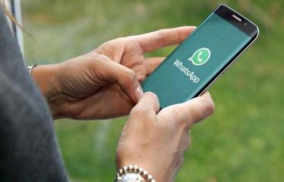
মোবাইল ফোনের ক্ষুদে বার্তায় Short Message Service (SMS) এর মাধ্যমে সরাসরি ব্যক্তির কাছে সরকারি কোন তথ্য পৌঁছে যায়।

Slide 7
একক কাজ
১। SMS এর পূর্ণরূপ কী?

Slide 8
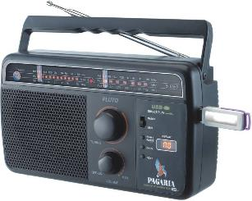

সরকারি কর্মকাণ্ডে আইসিটির সবচেয়ে উদ্ভাবনী ও কুশলী প্রয়োগ হলো জনগণের কাছে নাগরিক সেবা পৌঁছে দেওয়া। মোবাইল ফোন, রেডিও ও টেলিভিশনের মাধ্যমে নাগরিক সেবাসমূহ সরাসরি নাগরিকের দোড়গোড়ায় পৌঁছে দেওয়া যায়।

Slide 9
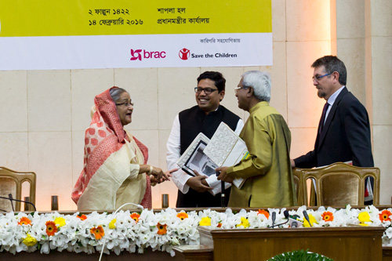

সরকারি কর্মকাণ্ডে আইসিটি
বৈদেশিক বাণিজ্য সম্প্রসারণের লক্ষ্যে সরকার বিভিন্ন দপ্তরের / বিভাগের বিভিন্ন শাখায় আইসিটির যথাযথ প্রয়োগ করছে। যা কিনা দেশকে আরও এক ধাপ এগিয়ে নিয়ে যাবে।
আইসিটির যথাযথ প্রয়োগের মাধ্যমে ২০২১ সালের মধ্যে সরকার ডিজিটাল বাংলাদেশ গড়ার প্রত্যয় ব্যক্ত করেছে।

Slide 10

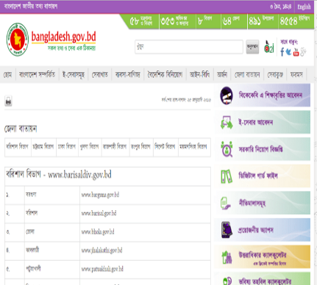


উপরোক্ত ওয়েবসাইটের মাধ্যমে বাংলাদেশের সকল তথ্য জনসন্মুখে প্রকাশের দ্বার উন্মুক্ত হলো। এই ওয়েবসাইটে প্রবেশ করে জনগণ যেকোন তথ্য সংগ্রহ করতে পারবে।
সকল সরকারি বেসরকারি চাকরিজীবী তাদের আয়কর অনলাইনের মাধ্যমে পরিশোধ করে বিভিন্ন প্রকার দুর্নীতি বা দুর্ভোগ থেকে মুক্তি পেতে পারে।

Slide 11

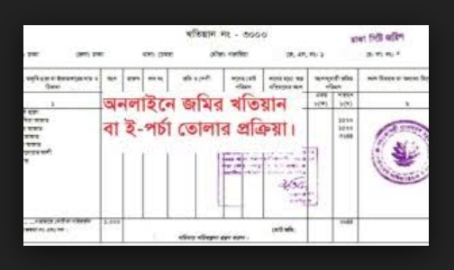
বাংলাদেশের বৃহৎ বেকার জনগোষ্ঠী সরকারি অর্থায়নে বিভিন্ন কোর্স গ্রহণ করে তাদের বেকার সমস্যা সমাধান করার চেষ্টা করছে।
ই-পর্চা বাংলাদেশের ইতিহাসে এক যুগান্তকারী পদক্ষেপ। আইসিটি প্রয়োগের ফলে কোন প্রকার ভোগান্তি বা ঝামেলা ছাড়াই জনগণ তাদের জমির খতিয়ান সহজেই পেতে পারে।

Slide 12

দলীয় কাজ
ক গ্রুপ
খ গ্রুপ
www.bangladesh.gov.bd এর ওয়েবসাইটের কাজ কী?
ই-পর্চা কী? আইসিটিতে এর প্রয়োগ লিখ।

Slide 13
মূল্যায়ন
১। সরকার কত সালের মধ্যে ডিজিটাল বাংলাদেশ গড়ার প্রত্যয় ব্যক্ত করেছে?

ক) ২০২১ সাল
খ) ২০২৩ সাল
গ) ২০২৫ সাল
২। বাংলাদেশ সরকারের জাতীয় ওয়েব পোর্টালের ঠিকানা নিচের কোনটি?
ক) www.bangladesh.com.bd
ক) www.bangladesh.com
ক) www.bangladesh.gov.bd


Slide 14

কোন প্রশ্ন বা জিজ্ঞাসা?

Slide 15


বাড়ির কাজ
১। সরকারি কর্মকাণ্ডে আইসিটির ভুমিকা নিরূপন কর। (লিখে আনবে)

Slide 16
মনোযোগ দিয়ে ক্লাসটি উপভোগ করার জন্য ধন্যবাদ

